Slide 1
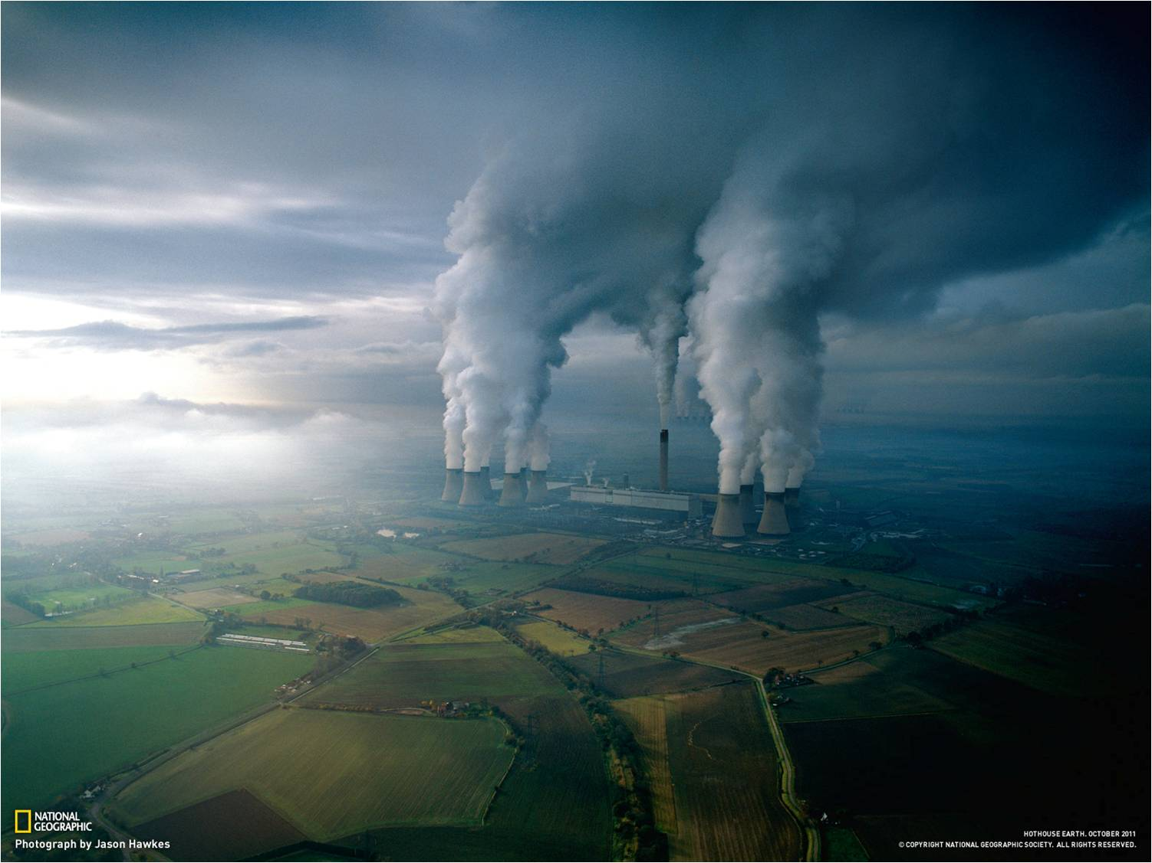

Центр по эффективному использованию энергии (ЦЭНЭФ)
Более 20 лет мы тратим свою энергию, чтобы экономить вашу! www.cenef.ru (499) 120-92-09
Москва, 2016
И.А. Башмаков
Потенциал решительных действий по сокращению выбросов
парниковых газов в России

Slide 2
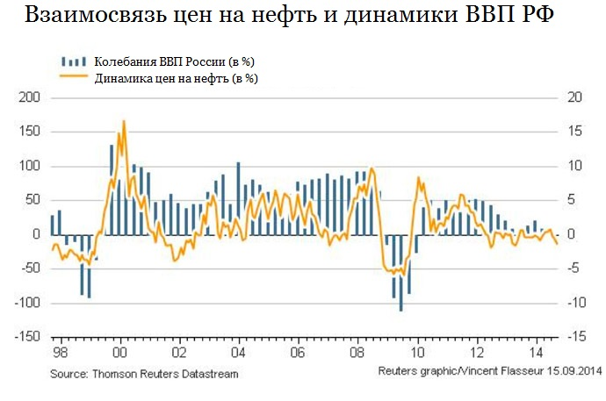
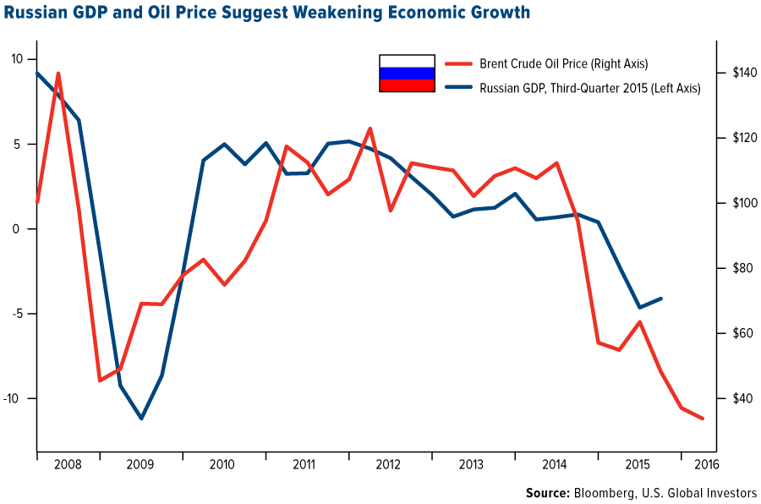
Развитие по модели опоры на углеводороды.
В 1996-2016 гг. три кризиса. Суммарные потери ВВП – 17% (1998г., 2008 г. и 2015-2016 гг.), или почти 1% в год!!!
При опоре на экспорт углеводородов параметры экономического роста России определяются за ее пределами!
Основная часть платежей от природной и монопольной ренты поступает от экспорта углеводородов, поэтому российская экономика в значительной степени живет на «чужие деньги», а не на «деньги, заработанные дома».
ТЭК – «локомотив» роста, который часто дает задний ход

Slide 3
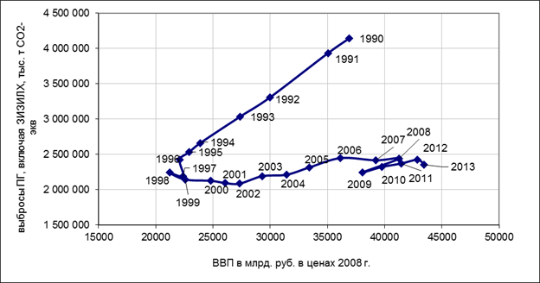


Из всех мер снижения антропогенных выбросов ПГ Россия выбирает самый затратный - торможение экономического роста
Сырьевая модель роста себя исчерпала!!!
При развитии с опорой на углеводороды Россия никак не может далеко продвинуться за пределы ВВП 1990 г.
Только при торможении динамики выбросов на фоне экономического роста включаются другие факторы
Рост потребления первичной энергии в России в 2007- 2015 гг. остановился
Россия переходит к такой модели роста, когда медленный рост ВВП не сопровождается ростом энергопотребления
Многие развитые страны развиваются по такой модели уже 10-20 лет
«Откатно-возвратный» экономический рост

Slide 4
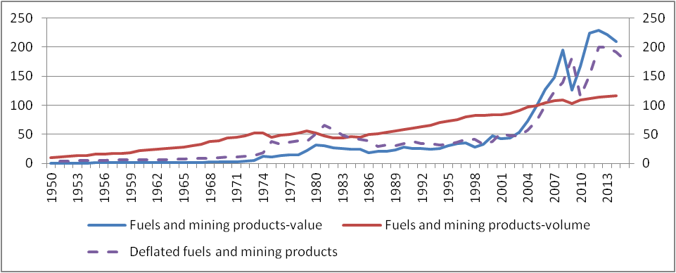
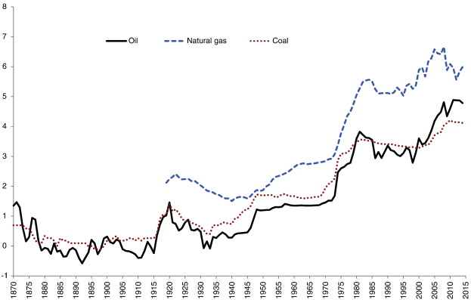
Золотой дождь из черно-голубой нефтегазовой тучи закончился. Грядет великая засуха.
Новый пик цен на углеводороды можно ожидать в 2035-2040 гг. , но … за ним последует новый обвал
С 1800 г. было 8 таких циклов, а с 1900 г. – 4.
Циклический характер динамики цен на энергоносители сохранится и в будущем
После каждого падения цен в ходе 25-33 летнего цикла:
  они долго сохраняются на новом низком уровне
  суммарные реальные доходы экспортеров снижаются, и они отчаянно борются за свои доли на рынке
Возможности России увеличивать эту долю ограничены
Динамика реальных доходов от экспорта топлива
Динамика цен нефти, угля и газа. 1870-2014

Slide 5
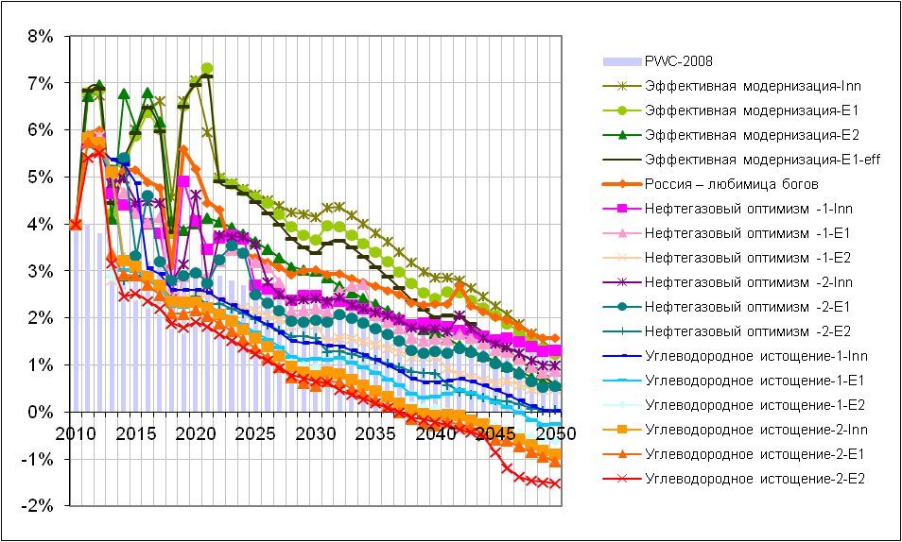
Экономика шагреневой кожи. De-growth
Без эффективной модернизации в середине XXI века в России экономического роста просто не будет!
Без модернизации невозможна даже реализация потенциала догоняющего развития на основе технологической имитации, не говоря уже о переходе к развитию на технологической границе, который требует:
инновационной среды и культуры, включающих демократизацию, устранение коррупции и бюрократизма, развитие конкуренции во всех сферах.
Альтернативы нет!!!
Нынешняя технологическая граница – низкоуглеродная экономика
И.А. Башмаков. Будет ли экономический рост в России в середине 21 века?

Slide 6
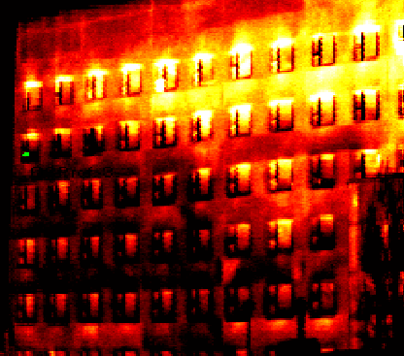
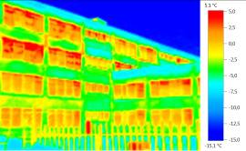
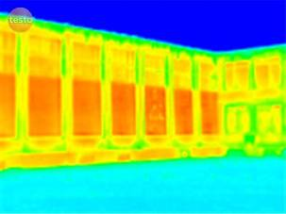
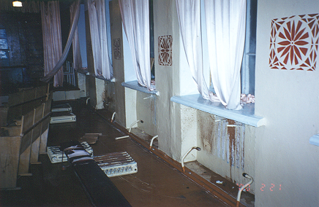
«Красная» экономика - «российские горки» высокой энергоемкости
Производство электроэнергии
Производство клинкера

Slide 7
Технический потенциал снижения выбросов ПГ в секторе «энергетика» превышает 50%
Прямой вклад секторов в потенциал снижения выбросов трех ПГ
Учет косвенных эффектов при оценке вклада секторов в потенциал снижения выбросов трех ПГ в секторе «энергетика» в России в 2010 г.
Прямой и косвенный вклад секторов в потенциал снижения выбросов трех ПГ
Технический потенциал снижения выбросов трех ПГ в секторе «энергетика» равен 1085 млн т СО_{2-экв.}, или 54% от уровня выбросов трех ПГ

Slide 8
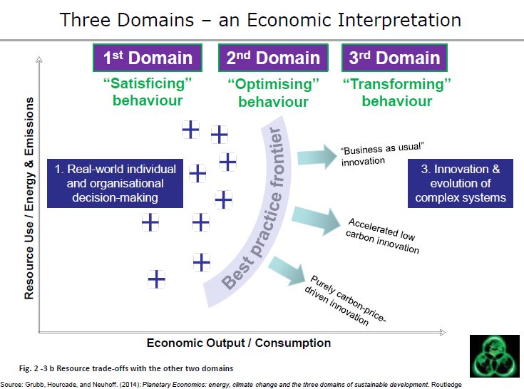
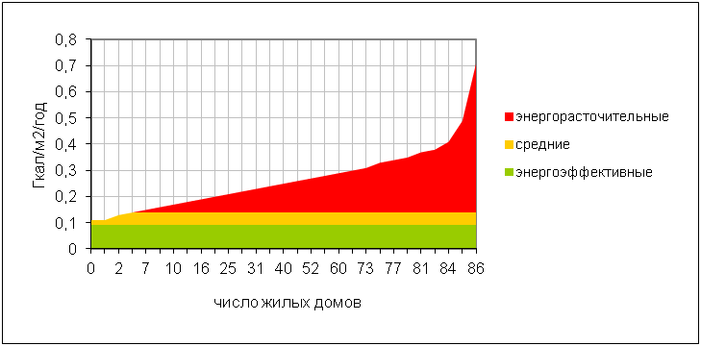
Три области политики по продвижению «зеленых» технологий, нацеленной на разных экономических агентов
Стереотипы -стандарты
Стратегия - инвестиции в НИОКР и инфраструктуру
Оптимизация - рыночные механизмы

Slide 9
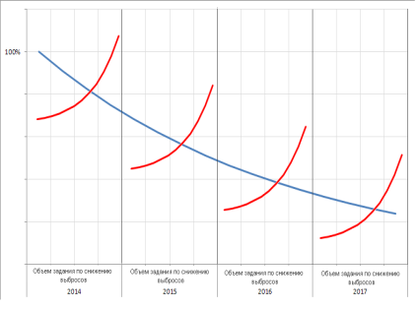
Инструменты анализа – математика будущего
Стратегии развития секторов
Оценка параметров моделей
Формиро-вание сценариев расчета
Экономические и технологические параметры
RUS-DVA-2050
двухсекторная имитационная модель развития экономики
Модели для секторов
Электроэнергетика
Теплоэнергетика
Промышленность
Жилищный сектор
Сфера услуг
Транспорт
Имитационные модели
Возможность эндогенезации технического прогресса
Модель ENERGYBAL-GEM-2050
Детальное представление потребления энергии
Годовой шаг
Возможности оценки эффективности мер политики
Интеграционная имитационная модель. Основана на концепции ЕТЭБ. Годовой шаг. 46 секторов
ЕТЭБ ENERGYBAL
Модели для секторов
RUS-DVA -2050
ВВП прогнозируется
Способы учета затрат:
цена углерода
капитальные вложения в меры по снижению выбросов
расходы на энергию конечных потребителей
2

Slide 10
Видения будущего. Матрица согласованных сценариев
Определение сценариев динамики выбросов ПГ на перспективу до 2050 г. и далее опирается на социально-экономические «видения будущего», которое в силу его неопределенности не может быть однозначным.
Основные экзогенные показатели для сценариев | Видения (концепции) будущего
 | Динамический рост | Умеренный экстенсивный рост | Умеренный интенсивный рост | Медленный рост
Население | В | С | С | Н
ВВП | В | С | С | Н
Рост производительности факторов производства за счет технологического прогресса | Высокий (3-4% в год) | Умеренный (на 1-2% в год) | Выше умеренного (на 2-3% в год) | Низкий (на 0,5-1% в год)
Добыча нефти | В | С | С | Н
Добыча природного газа | В | С | С | Н
Цены на нефть | В | С | С | Н
Меры по контролю над выбросами | действующие меры | действующие меры | действующие меры | действующие меры
 | новые меры | новые меры | новые меры | новые меры
 | решительные меры | решительные меры | решительные меры | решительные меры
*В – менее вероятная верхняя зона; С- более вероятная зона; Н - менее вероятная нижняя зона.
**Если ВВП определяется в модели, то параметры его роста не задаются.

Slide 11
Набор мер политики контроля за выбросами ПГ
Действующие меры
меры по ускорению повышения эффективности использования энергии в рамках государственной программы увеличение производства электроэнергии на мини-ГЭС и НВИЭ увеличение производства электроэнергии на АЭС замещение части жидкого топлива природным газом на транспорте доведение доли попутного газа, сжигаемого в факелах, до 5% к 2015 г. (более реалистичная задача – к 2017 г.) повышение доли утилизации шахтного метана
Новые меры
реализация долгосрочных целевых соглашений по внедрению НДТ запуск схемы «белых сертификатов» стимулирование внедрения ЭСКО стандартизация оборудования и повышение требований СНиП по повышению энергоэффектив-ности для зданий увеличение доли капитально ремонтируемых МКД предоставление субсидий средним и малым промышленным предприятиям для разработки и реализации их программ экономии энергии стимулирование покупки гибридных и малолитражных автомобилей реализация программы для энергoсистем изолированных районов организация госзакупок энергоэффективного офисного, бытового оборудования и транспортных средств
Решительные меры
отказ от стратегии наращивания чистого экспорта электроэнергии с ограничением его размера на уровне не выше 20 млрд. кВт-ч; стимулирование внедрения НВЭИ дополнительное развитие АЭС введение налога на углерод введение налога на электро-энергию для финансирования развития НВИЭ и повышения энергоэффективности у потребителей соответствующее ускоренному внедрению нетопливных источников электроэнергии и введению налога на углерод повышение цен на энергоносители; развитие технологии захвата и захоронения углерода с момента, когда налог на углерод превысит 58 долл./т СО₂ увеличение производства биотоплива

Slide 12
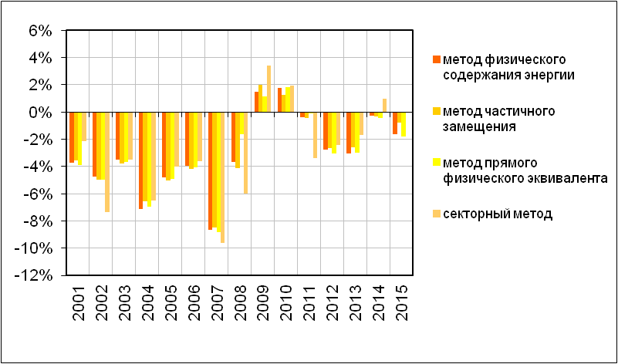
Эффективность реализации «действующих мер»
Задание по снижению энергоемкости ВВП – 40% в 2007-2020 гг.
Снижение энергоемкости ВВП в 2007-2015 гг. составило только 7%
Четыре года из этого периода энергоемкость ВВП либо росла, либо не снижалась
Китай: в 2014 г. – снижение энергоемкости на 5-8% в зависимости от метода расчета
Мир – снижение энергоемкости ВВП на 3% в 2014 г.
В России так и не появилось нормального энергетического баланса, поэтому каждый считает энергоемкость ВВП по своему

Slide 13
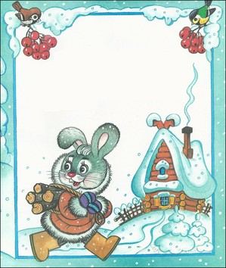
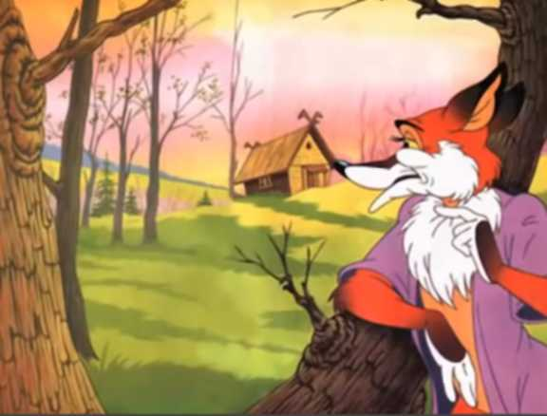
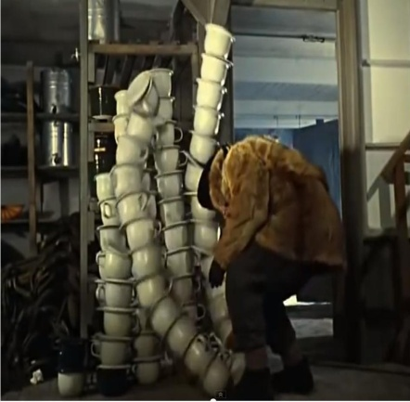
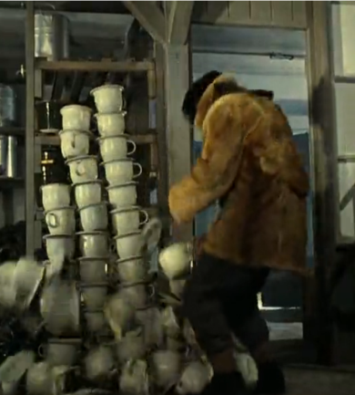
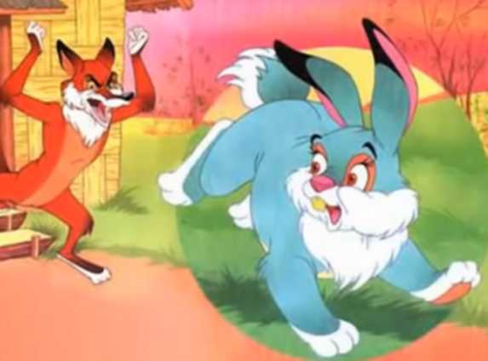
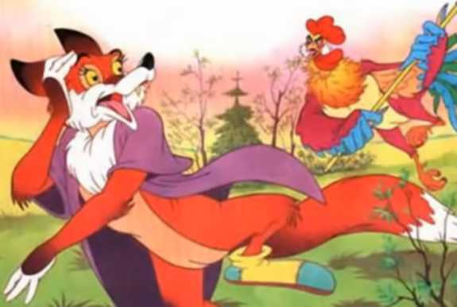
Сворачивание «действующих мер». Споткнулись на барьерах!
ГОСУДАРСТВЕННАЯ ПРОГРАММА “’ЭНЕРГОСБЕРЕЖЕНИЕ И ПОВЫШЕНИЕ ЭНЕРГЕТИЧЕСКОЙ ЭФФЕКТИВНОСТИ НА ПЕРИОД ДО 2020 ГОДА
Из 19,8 млрд руб. на 2015-2017 гг. забрали 17.8 млрд руб. Из них отдали на:
футбол - 7,1 млрд руб.
уголь – 4,6 млрд руб.
содержание Минэнерго - 4.3 млрд руб.
ГОСУДАРСТВЕННАЯ ПРОГРАММА "ЭНЕРГОЭФФЕКТИВНОСТЬ И РАЗВИТИЕ ЭНЕРГЕТИКИ"
Оптимизация расходов по ГОСПРОГРАММE "ЭНЕРГОЭФФЕКТИВНОСТЬ И РАЗВИТИЕ ЭНЕРГЕТИКИ" на 2015-2017 гг.
Энергоэффективность отфутболили
Снижение расходов ежегодно почти на 6 млрд руб. из федерального бюджета приведет к снижению расходов из регио-нальных и местных бюджетов на 12 млрд руб., а из внебюджетных источников – на 108 млрд руб. А всего – на 126 млрд руб. Бюджет недопо-лучит ежегодно доходов на 30-40 млрд руб.
Кто будет новым героем?

Slide 14
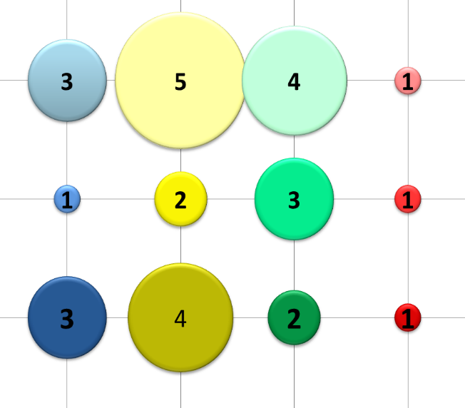
Всего прогнозными группами было реализовано 30 сценариев, охватывающих практически все пространство «видений» будущего
ЦЭНЭФ рассмотрел 11 сценариев; ИНП РАН – 8 сценариев; ИНЭИ РАН – 2 сценария, использованных при разработке концепции Энергетической стратегии РФ до 2050 года; АНХ и Институт экономической политики им. Е.Т. Гайдара – 5 сценариев; МТИ – 2 сценария; в публикации МЭА «Перспективы энергетических технологий 2012» рассмотрено 3 сценария (потепление на 2^{о}С, 4^{о}С и 6^{о}С).
 |  | Темп роста экономики
 |  | Динамичный | Умеренный интенсивный | Умеренный экстенсивный | Медленный
меры | Действующие | ЦЭНЭФ ДР-ДМ ИНП 3-3-1,2-А1 | ЦЭНЭФ УИР-ДМ ИНП 2-2-1,2-А1, ИНЭИ Целевой МЭА 6DS | ЦЭНЭФ УЭР-ДМ ИНЭИ Сдержанный РАНХиГС BAU MIT Reference | ЦЭНЭФ МР-ДМ
 | Новые | ЦЭНЭФ ДР-НМ | ЦЭНЭФ УИР-НМ МЭА 4DS | ЦЭНЭФ УЭР-НМ РАНХиГС CAP50 РАНХиГС TAX | ЦЭНЭФ МР-НМ
 | Решительные | ЦЭНЭФ ДР-РМ ИНП 3-3-1,2-А2 | ЦЭНЭФ УИР-НМ МЭА 2DS ИНП 2-2-1,2-А2 | ЦЭНЭФ УЭР-РМ РАНХиГС CAP75 | MIT Carbon Price

Slide 15
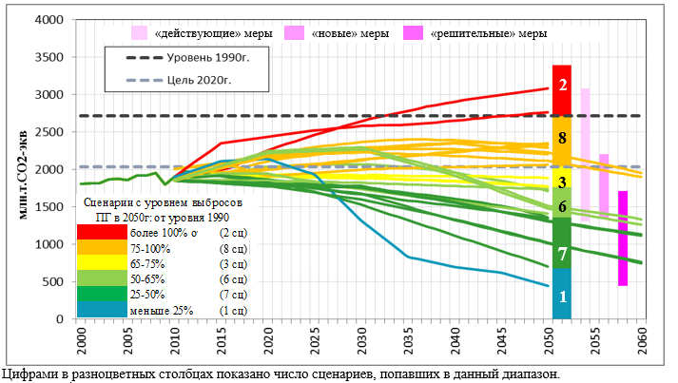
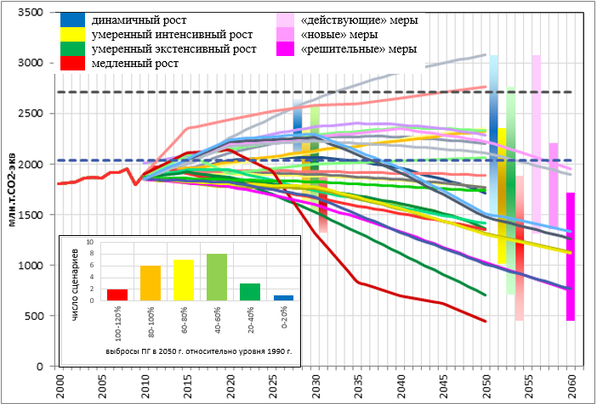
С очень большой вероятностью выбросы трех ПГ сектором «энергетика» в России до 2060 г. выйдут на абсолютный верхний предел, который, по меньшей мере, на 11% будет ниже объема выбросов 1990 г.
Чем более широкий набор мер политики по контролю за выбросами ПГ будет использоваться, тем ниже окажется абсолютный верхний предел выбросов трех ПГ сектором «энергетика» в России.
Развитие по модели «красной экономики» не позволяет обеспечить достаточные темпы экономического роста, и поэтому выбросы ПГ быстро не растут.
Развитие по модели «зеленой экономики» позволяет обеспечить более динамичный рост на новой технологической основе, что и сдерживает рост выбросов.

Slide 16
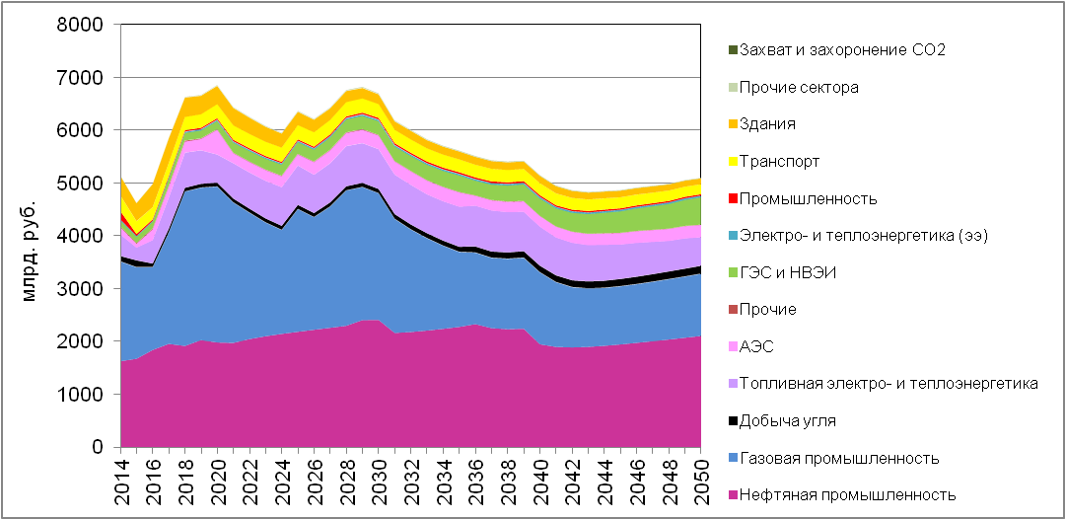
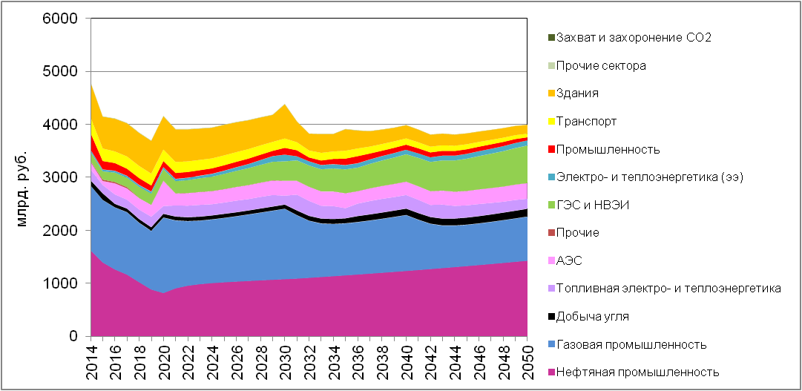
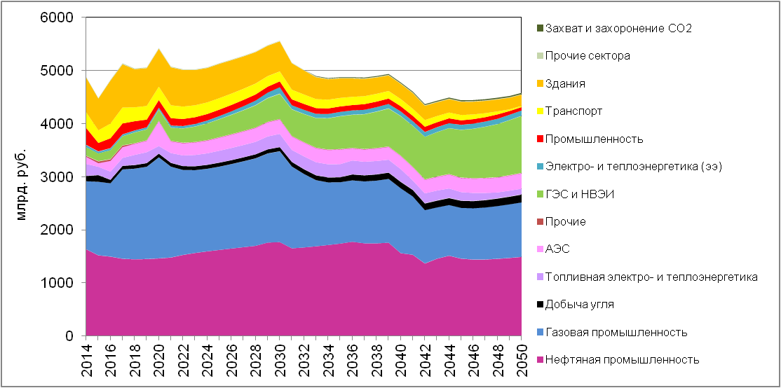
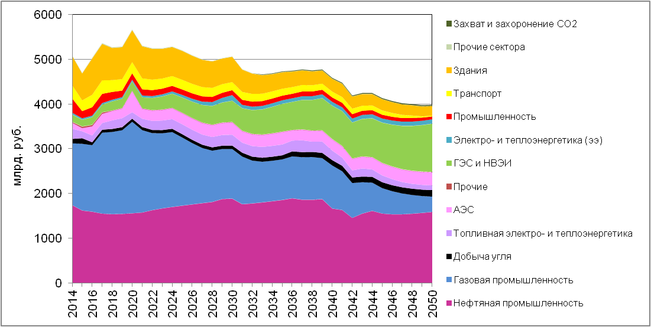
Сравнение динамики инвестиций для разных сценариев
Динамичный рост – действующие меры
Медленный рост – решительные меры
Умеренный экстенсивный рост – новые меры
Умеренный экстенсивный рост – новые меры – снижение добычи газа

Slide 17
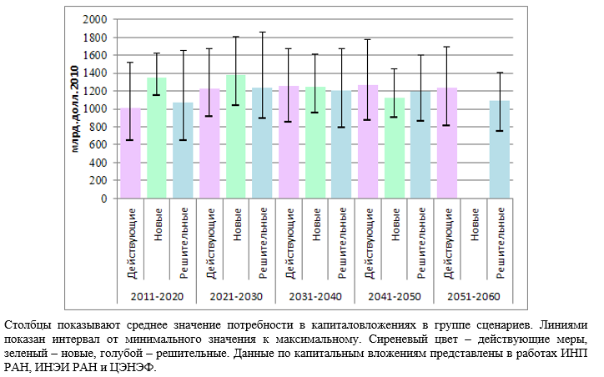
Инвестиции в развитие низкоуглеродных технологий и в повышение энергоэффективности не дают существенной дополнительной инвестиционной нагрузки на экономику
На основе имеющихся оценок нет оснований для заключения о том, что инвестиции в низкоуглеродные и энергоэффективные технологии будут отвлекать ресурсы от экономического роста и тормозить его динамику.
Дополнительные суммарные дисконтированные капитальные вложения в развитие низкоуглеродных технологий и в повышение энергоэффективности не превышают 0,8% дисконтированного ВВП в 2014-2050 гг.
Это соответствует оценкам доли капитальных вложений, необходимых для контроля за выбросами в 2030-2050 гг. для развитых стран, которые не превышают 1% от ВВП.

Slide 18
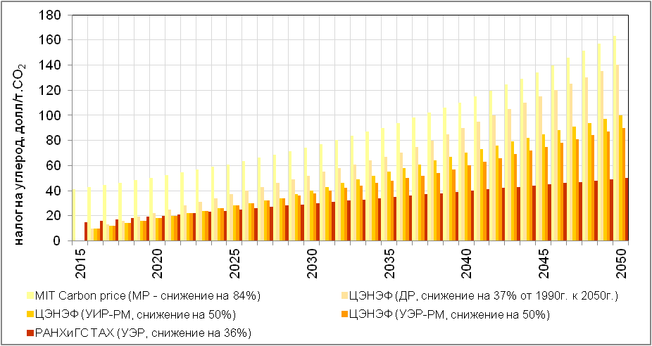
Для удержания выбросов ПГ на низких уровнях и повышения экономической привлекательности низкоуглеродных технологий необходимо введение цены углерода в виде налога на углерод в топливе или в виде цены в системе торговли квотами на выбросы ПГ
В пяти сценариях предусматривается введение цены на углерод начиная с 2015-2016 гг. с постепенным ее возрастанием к 2050 г.
Она тем выше, чем выше темпы роста экономики и (или) чем более жесткие обязательства по контролю над выбросами ПГ берет на себя Россия
При умеренных темпах экономического роста для удержания выбросов ПГ на уровне, не превышающем 50% от значения 1990 г., необходимо повышение цены на углерод к 2050 г. в размере, близком или превышающем 100 долл./т СО_{2экв}.
Для более глубокого сокращения выбросов цена углерода в 2050 г. должна превысить 150 долл./т СО_{2экв}.

Slide 19
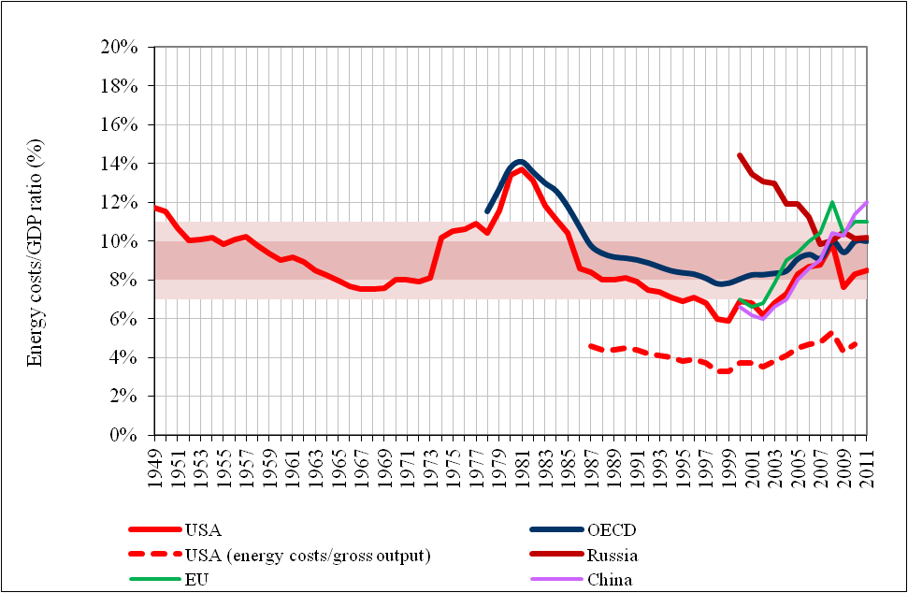
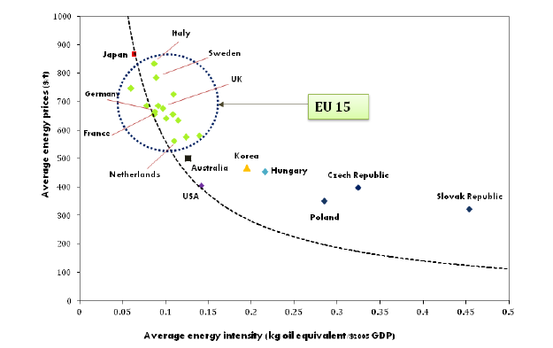
«Константа Башмакова» - закон, определяющий изменение отношения расходов на энергию к ВВП
«Минус единица» - правило, определяющее соотношение уровня цен на энергию и эффективности ее потребления
Отношение расходов на энергию к ВВП как маятник колеблется в узком диапазоне с верхней границей близкой 10-11% и нижней – близкой 7-8%
В долгосрочном плане повышение цен на 1% в ведет к снижению энергоемкости на 1%
Медленный рост
Динамичный рост
M. Grubb with J.-Ch. Hourcade and K. Neuhoff. Planetary Economics. Energy, Climate Change and the Three Domains of sustainable development. 2014.
Bashmakov I. Three Laws of Energy Transitions // Energy Policy. – July 2007. – P. 3583-3594

Slide 20
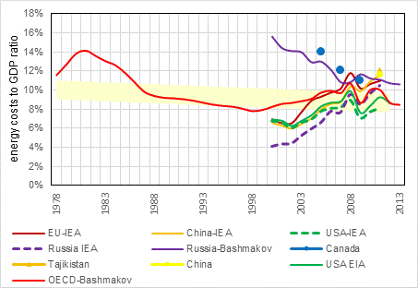
Экономические мифы и их последствия.
Дешевая энергия – это хорошо!???
Дешевая энергия значима для экономического роста!
Это так, но только до определенного предела и …
  при развитии только на энергоемкой основе
  при отсутствии стимулов к модернизации и технологической стагнации в сфере потребления энергии
Итог - Энергетическая стратегия, которая, по сути, является стратегией инерции
Мы отрицали кибернетику, генетику, теперь отрицаем низкоуглеродное развитие
Итог – огромное технологическое отставание
Показатель экономической доступности энергии – доля расходов на энергоснабжение в ВВП
Он не зависит от уровня цен на энергию
Во сколько раз цены на энергию в ЕС, Японии, или США выше, чем в России, ровно во столько же раз их энергоемкость ниже, но при этом они находятся на технологической границе

Slide 21
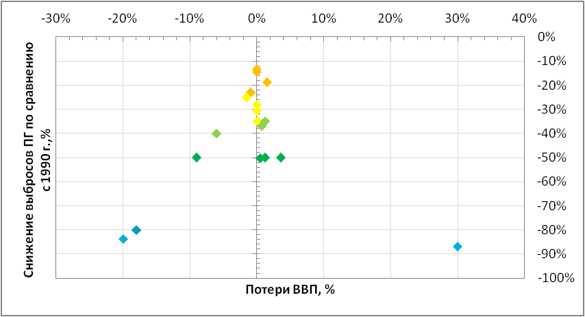
Меры по удержанию выбросов ПГ на уровне на 25-30% ниже значения 1990 г. не приводят к потерям ВВП. Эффекты более глубокого сокращения требуют дополнительного изучения
Треугольник неопределенности
Верхние оценки возможных потерь ВВП за счет реализации мер по удержанию выбросов ПГ на уровне на 30-40% ниже значения 1990 г. примерно совпадают с оценками возможного ущерба России от изменения климата, которые могут достигать в среднем 2% ВВП, а на отдельных обширных территориях – 5% ВPП.
Нужны дополнительные исследования для уточнения оценок
!
?
? ? ?
Оценки значительного сокращения потерь ВВП при снижении выбросов на 80% (получены МТИ) - в основном за счет снижения экспорта углеводородов при глобальном переходе на низкоуглеродное развитие
В 1998-2016 гг. мы уже получили -17%, но по углеродной модели

Slide 22
ЦЭНЭФ: снижение к 2050 г. выбросов на 50% от уровня 1990 г. не ведет к потерям ВВП
Треугольник неопределенности
Если в моделях экономический рост определяется эндогенно, то переход на низкоуглеродное развитие не ведет к потерям ВВП
Нужны дополнительные исследования для уточнения оценок
!
?
? ? ?

Slide 23
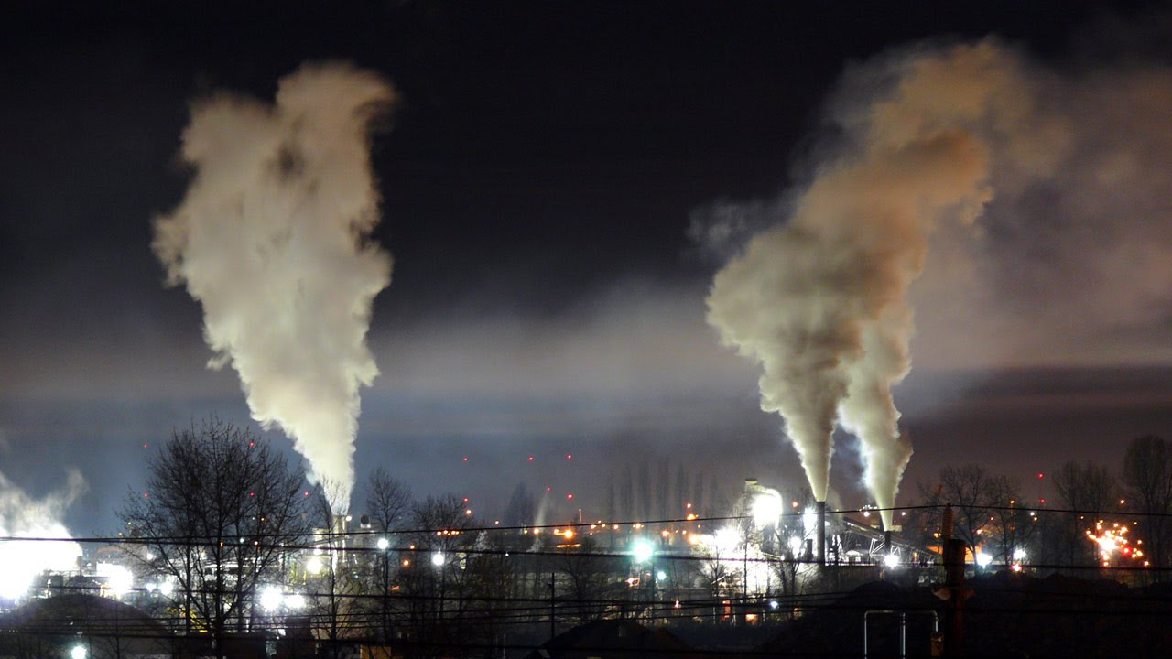
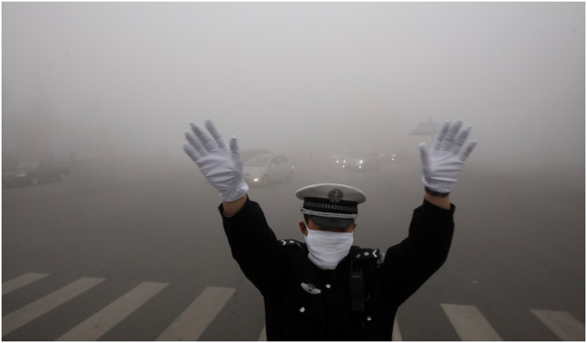
Российские здания: дополнительные эффекты от «зеленой трансформации»
В 2014-2050 гг. могут:
дать суммарную экономию энергии в объеме 607 млн тут, что в 3 раза превышает годовой объем экспорта газа в последние годы;
создать 540 тысяч рабочих мест в строительстве и около 1 миллиона рабочих мест во всей экономике;
снизить затраты на энергоснабжение всех зданий (в ценах 2014 г.) на 30 трлн руб., что равно 43% ВВП России в 2013 г.;
снизить смертность:
  за счет уменьшения выбросов вредных веществ в атмосферу от сектора зданий на 1 млн чел
  за счет повышения теплового комфорта в зданиях – на 1,2 1 млн. чел.;
  заметно снизить заболеваемость и предотвратить потери 0,7% российского ВВП
16

Slide 24
При реализации всех мер по переходу на низкоуглеродное развитие только на зданиях к 2050 г. будет создано 540 тысяч рабочих мест в строительстве и около 1 миллиона рабочих мест во всей экономике
Оценки (а) прямого и (б) полного влияния на создание новых рабочих мест за счет дополнительных капитальных вложений в повышение энергоэффективности зданий
21

Slide 25
Без эффективной модернизации и перехода к низкоуглеродной экономике в России экономического роста не будет!
При сохранение нынешней модели экономического роста, неэффективных институтов, низкой управляемости, зависимости ВВП на четверть от нефтегазового сектора, избыточного вмешательства государства в экономику темпы экономического роста не превысят 0,5-2% и будут падать
Одна из ключевых проблем - высокие и растущие издержки в экономике, в т.ч. энергетические, и низкая экономическая доступность энергии для неэффективных потребителей
Не столько для того, чтобы снижать выбросы, сколько для обеспечения перспектив экономического роста необходимы:
  кардинальная модернизация энергопотребляющего оборудования и повышение его эффективности до параметров НДТ
  масштабное развитие технологий производства энергии на основе НВИЭ
Инвестиции в развитие ТЭК – сектора с очень высокой капиталоемкостью – отвлекают слишком много ресурсов и тормозят экономический рост. ТЭК отвлекает на себя 25% всех инвестиций с низкой капиталоотдачей, практически не давая прироста ВВП
На уровне 2030-2035 гг. масштабы «добычи газа в зданиях» России сопоставимы с ожидаемыми масштабами добычи в новых газовых провинциях Восточной Сибири и Дальнего Востока. Прямая и косвенная экономия газа в зданиях в 2050 г. может составить 191 млрд м³, что сопоставимо с ожидаемым в проекте «Энергетической стратегии Российской Федерации на период до 2035 года» увеличением добычи газа на полуострове Ямал (175-211 млрд м³).

Slide 26
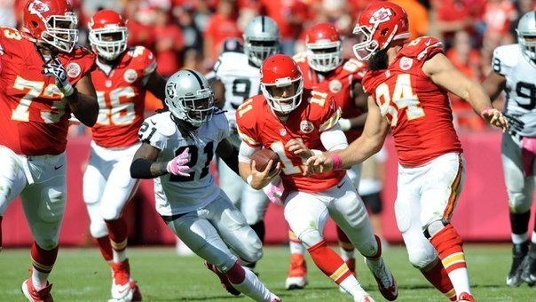
Путь в будущее – это прорыв через острое столкновение интересов
«Зеленых» на поле еще очень мало!
Мяч у «красных». Они долго тренировались за государственный счет, но …
их стиль игры уже устарел!!!
Пора перехватывать мяч!!!

Slide 27
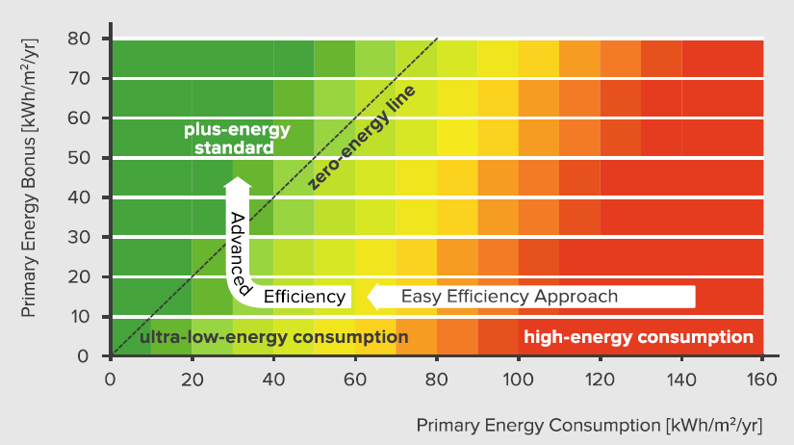
От «красной» экономики к «зеленой»
Мир уходит в «зеленое» будущее
Россия топчется на месте в «красном» настоящем и с грустью смотрит вслед . . .
Спасибо за внимание!
Центр по эффективному использованию энергии (ЦЭНЭФ)
Более 20 лет мы тратим свою энергию, чтобы экономить вашу!
www.cenef.ru
(499) 120-92-09

